Slide 1
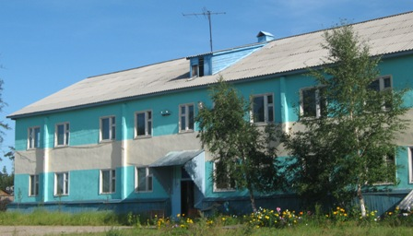
Школа неограниченных возможностей: работаем с детьми с ОВЗ.
Тема: Реализация системы мероприятий по сохранению и укреплению здоровья обучающихся в учебно-воспитательном процессе.
Из опыта работы
Атнабаевой Р.К.
учителя начальных классов
МКОУ С(К)ОШИ VIII вида
МО«Ленский район» РС(Я)

Slide 2
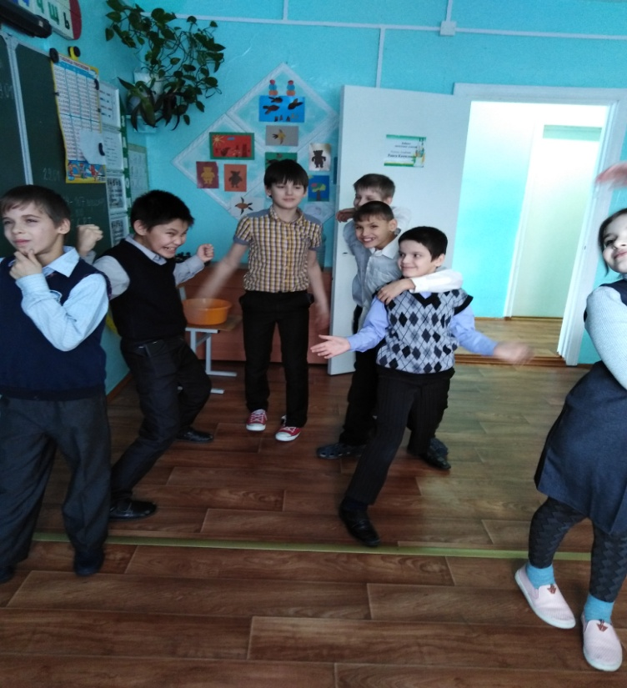
«Забота о здоровье ребёнка – это не просто комплекс санитарно-гигиенических норм и правил… и не свод требований к режиму, питанию, труду, отдыху. Это, прежде всего забота о гармоничной полноте всех физических и духовных сил, и венцом этой гармонии является радость творчества».
В. А. Сухомлинский

Slide 3
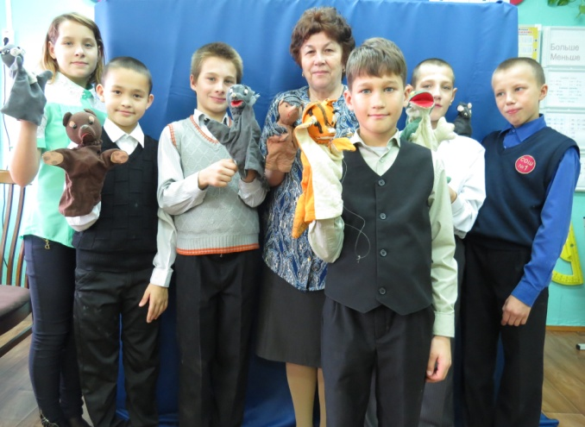
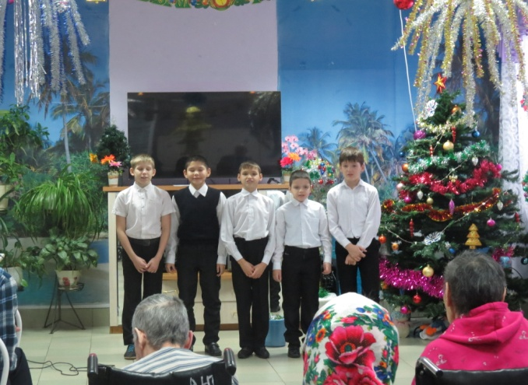
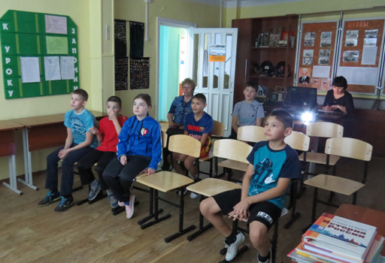
Учителя начальных классов продолжают поиски педагогических технологий, позволяющих решить задачу совмещения высокой продуктивности учебного процесса с такими педагогическими технологиями, которые позволяют сохранить, а в некоторых случаях и укрепить уровень имеющегося здоровья учащихся.
Поэтому основной задачей педагога является: соблюдение условий здоровьесбережения, которые являются необходимыми при проведении уроков в школе, поскольку направлены не только на сохранение физического здоровья детей с ограниченными возможностями здоровья, но и на сохранность их психического состояния и развитие и коррекцию высших психических функций.

Slide 4
Здоровьесберегающие образовательные технологии – системно организованная совокупность программ, приемов, методов организации образовательного процесса, не наносящая ущерба здоровью его участникам.
В содержании здоровьесберегающих технологий выделяются такие направления:
Социально-ориентированное направление (охрана прав детей в области здоровья, формирование здорового образа жизни, нормальное питание, режим, борьба с вредными привычками, психогигиена, половое просвещение).
Медико-психологическое (медико-гигиенические диагностики и мониторинг, профилактика заболеваний, помощь в лечении, психогигиена и психотерапия)

Slide 5
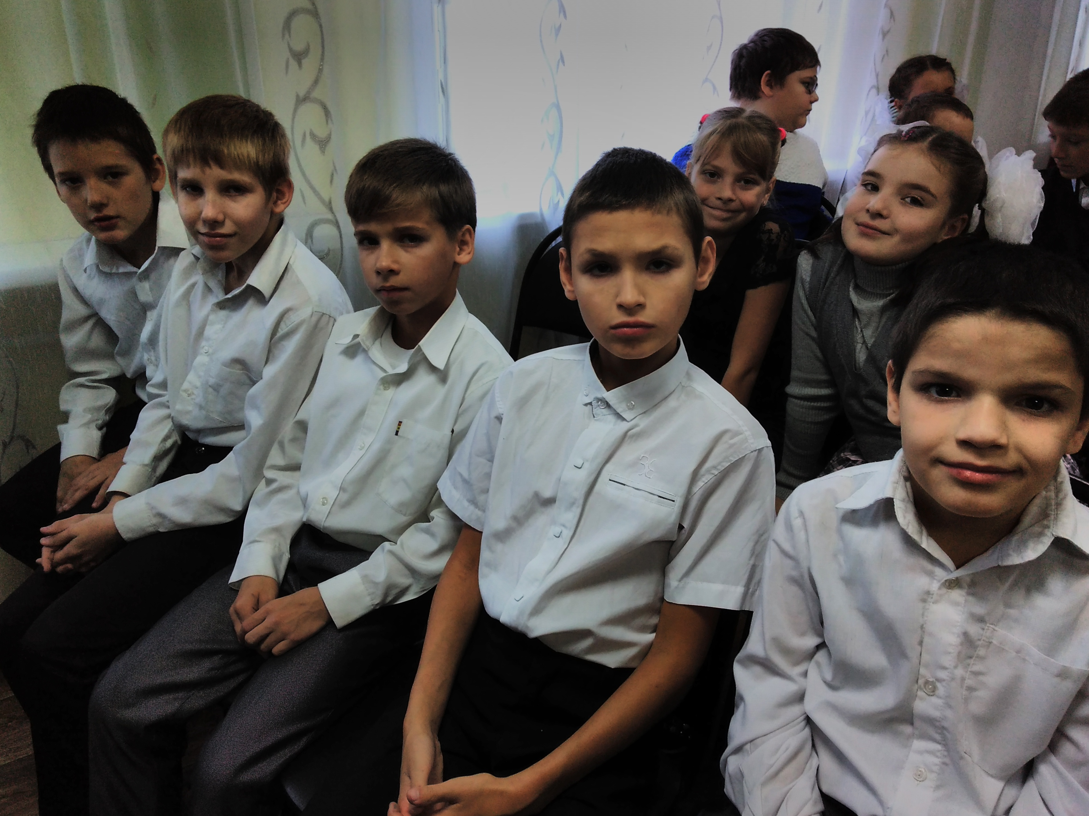
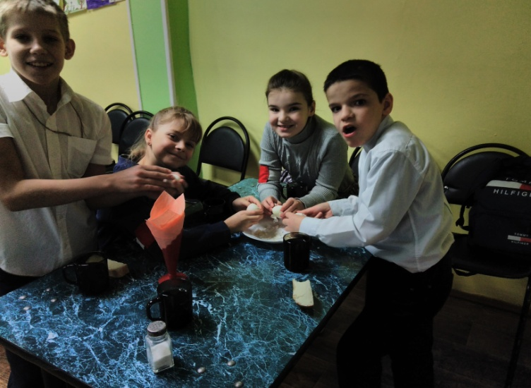
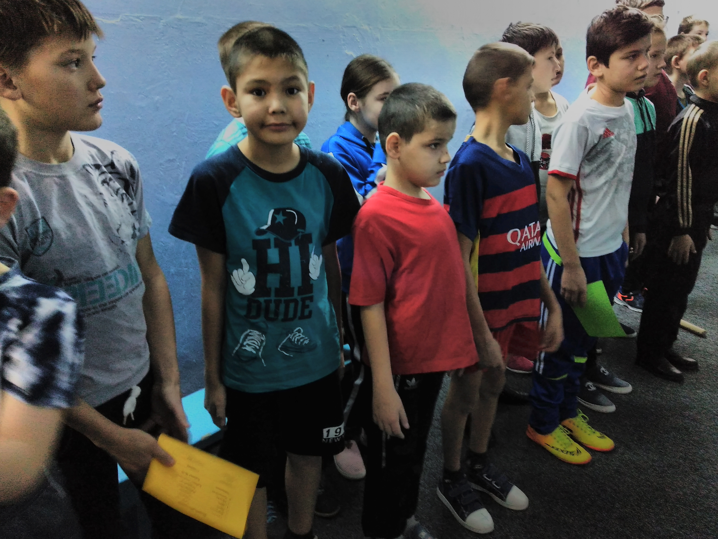
Основные вопросы по здоровьесберегающим направлениям:
организация урока в условиях здоровьесберегающей технологии;
выполнение требований СанПиН;
игровые оздоровительные технологии;
физминутки на уроках в начальной школе, утренние зарядки;
работа по предупреждению утомляемости глаз на уроках;
дыхательная гимнастика;
игровой массаж;
формирование навыков здорового образа жизни;
роль семьи в формировании у младших школьников здорового образа жизни;
взаимосвязь показателей заболеваемости обучающихся с организацией их учебной деятельности;

Slide 6
Обеспечение санитарно-гигиенических условий:
Гигиенические условия в классе:
соблюдение температурного и воздушного режимов;
рациональное освещение класса и доски;
правильная величина парт и стульев;
чистота;
отсутствие неприятных звуковых раздражителей;
окраска стен кабинета;
разумное помещение комнатных растений;
соблюдение режима дня.
Утомляемость школьников
и риск психологических расстройств
в немалой степени зависят
от соблюдения этих простых условий.

Slide 7
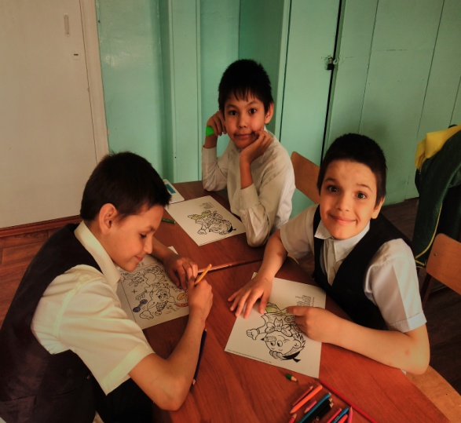
Элементы здоровьесберегающих технологий в структуре урока
положительный эмоциональный настрой на уроке;
оптимальный темп ведения урока;
подача материала доступным рациональным способом;
наглядность;
смена видов деятельности ( читаю, слушаю, говорю, думаю, рассуждаю, пишу и т. п.);
физкультминутки, динамические паузы;
дифференцированный подход в обучении;
групповая работа, работа в парах;
игровые моменты;
гимнастика;
точечный массаж;
пальчиковые игры;
воспитательные моменты на уроке.

Slide 8
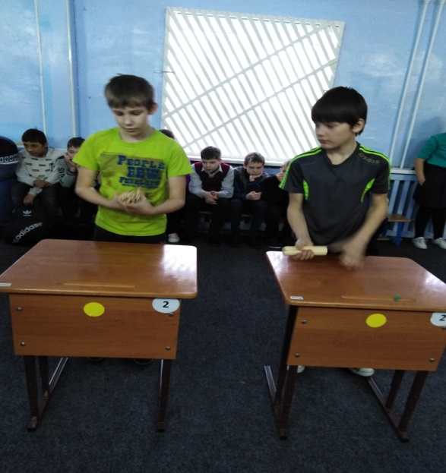
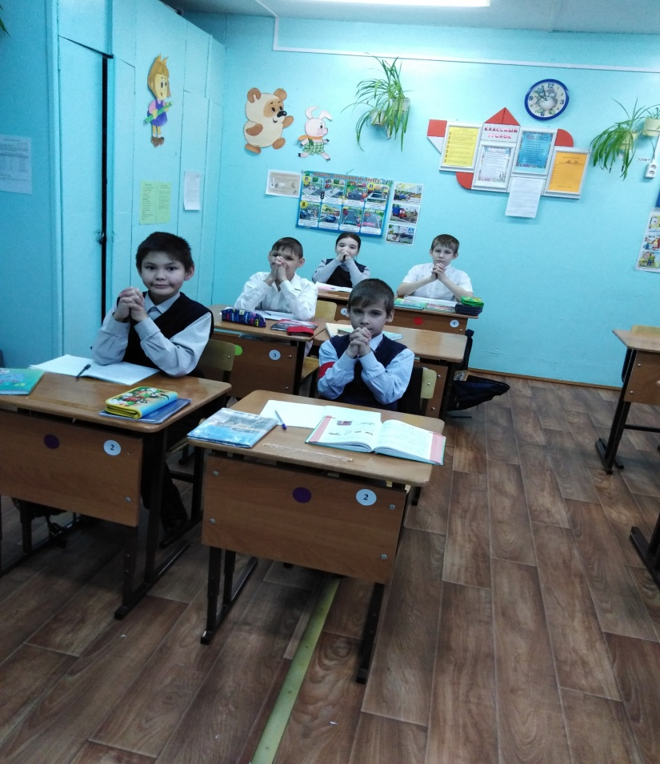
Рациональная организация урока – важная составная часть здоровьесберегающей работы. Чередование видов учебной деятельности: опрос учащихся, письмо, чтение, слушание, рассказ, рассматривание наглядных пособий, использование компьютерных технологий, ответы на вопросы, практические занятия и др.

Slide 9
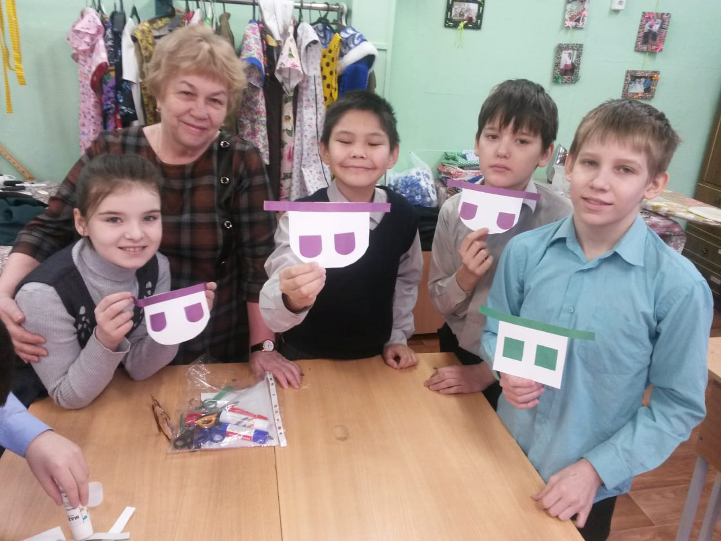
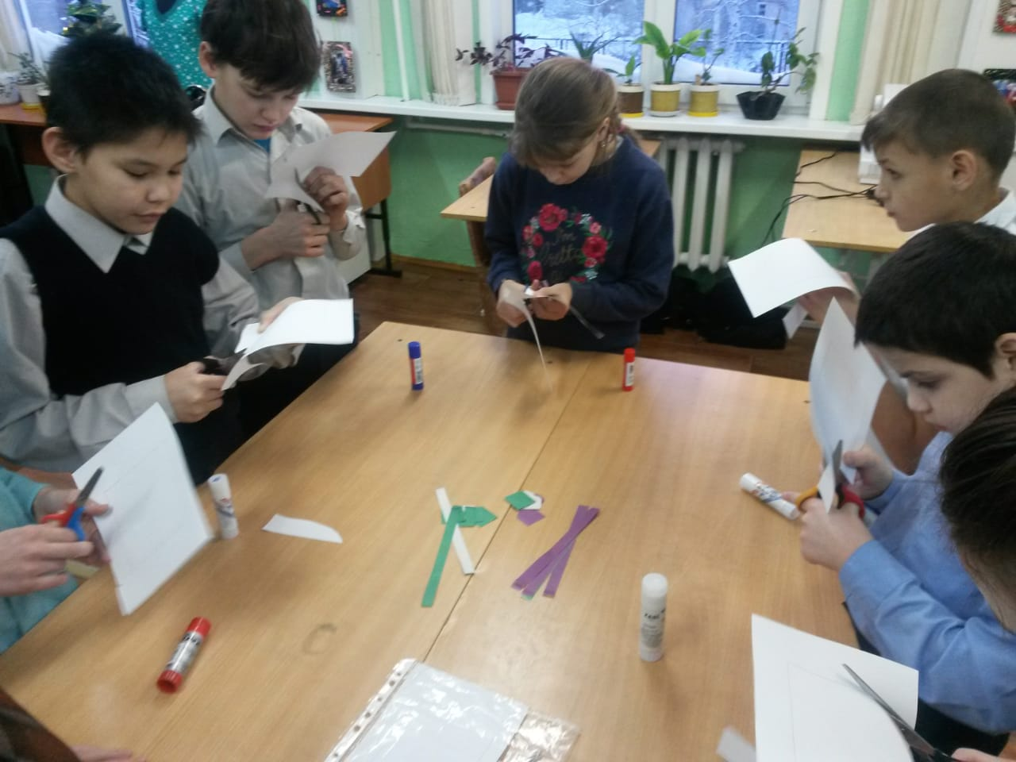
Пальчиковые игры могут помочь:
подготовить руку к письму;
развить внимание, терпение;
стимулировать фантазию;
активизировать работу мозга;
научиться управлять своим телом.
Виды пальчиковой гимнастики:
массаж рук;
игры с пальчиками;
игры с предметами.

Slide 10
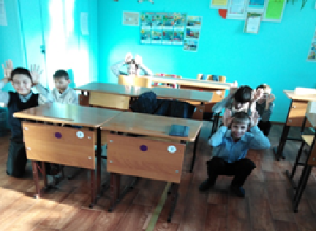
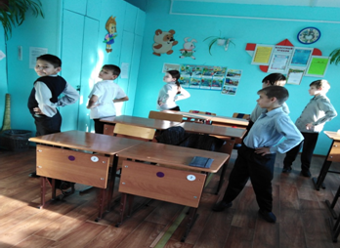
Физкультминутки и физкультпаузы являются обязательной составной частью урока. Необходимо обращать внимание на их содержание и продолжительность, а также на эмоциональный климат во время проведения и наличие желания их выполнять. Они помогают снять усталость, оживляют урок, предупреждают нарушение осанки, активируют дыхание, поднимают настроение. Физкультминутка как элемент двигательной активности предлагается детям для переключения внимания на другой вид деятельности.
Виды физминуток:
оздоровительно-гигиенические;
танцевальные;
физкультурно-спортивные;
подражательные;
двигательно-речевые.

Slide 11
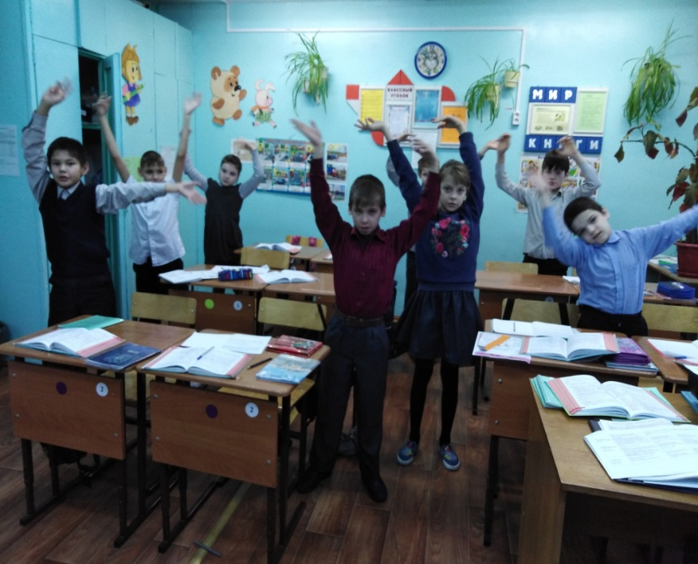
Физкультурные минутки помогают:
снятию усталости, напряжения;
ослабить утомление на уроке;
проводить профилактику нарушения осанки;
поддерживать работоспособность, активное внимание;
обеспечивать активный отдых учащихся;
переключать внимание с одного вида
деятельности на другой;
Релаксация на уроках:
помогает снять стресс;
расслаблению мышц;
снятию усталости;
восстановлению работоспособности.

Slide 12
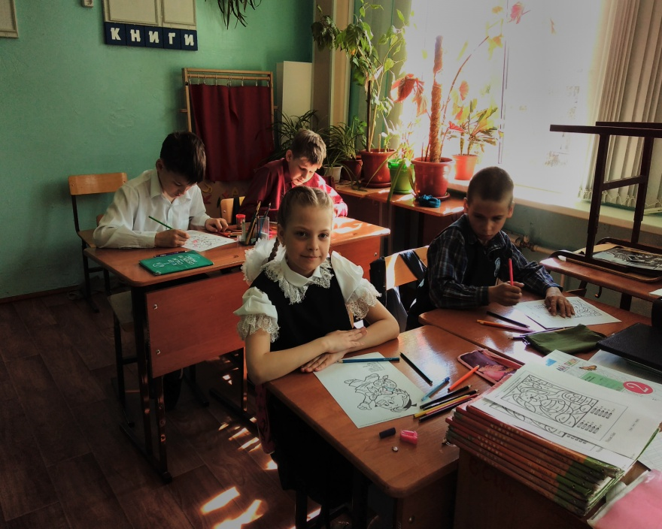
Зрительная гимнастика помогает:
снять физическую и психоэмоциональную напряжённость;
тренировать вестибулярный аппарат;
развивать зрительную координацию;
укреплять глазные мышцы;
развивать зоркость и внимательность;
улучшить зрение.
Точечный массаж помогает:
проводить профилактику простудных заболеваний;
научить детей расслабляться, освобождаться от стрессов, перенапряжения;
повышать общую сопротивляемость организма, его тонус, оздоровлять нервно-психическое состояние.

Slide 13
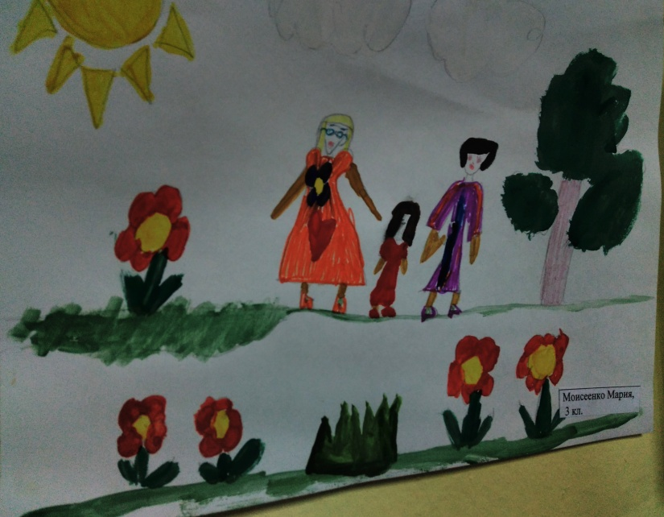
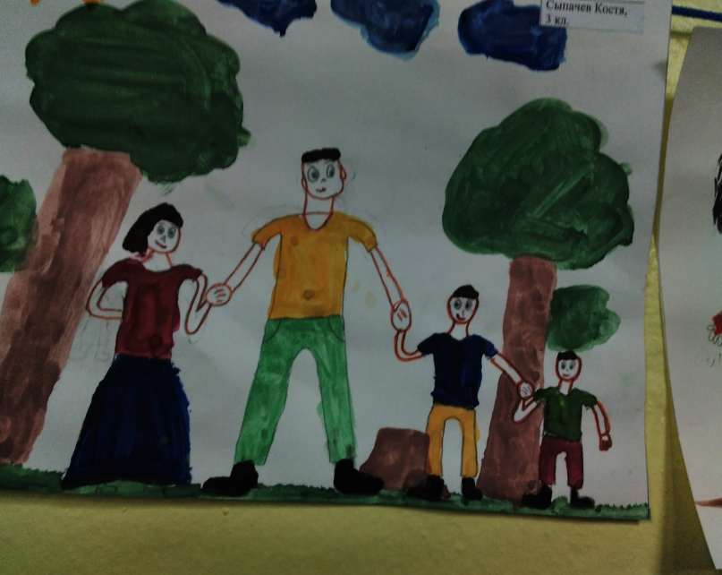
Формирование здорового образа жизни
Оформление уголка здоровья
Классный час: «Что и как предохраняет нас от болезни», «Сон –лучшее лекарство», «», «Дым вокруг от сигарет, мне в том дыме места нет». «Режим дня», « Полезные и вредные привычки».
Конкурсы плакатов, рисунков.

Slide 14
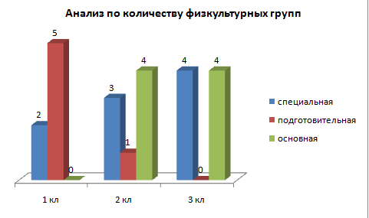
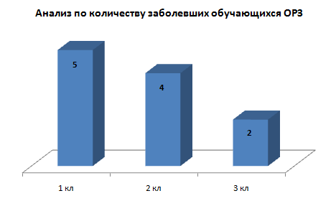
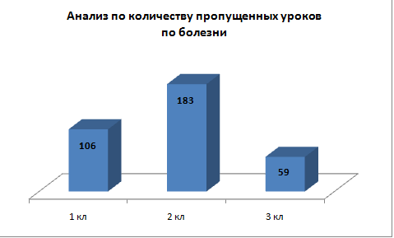

Slide 15
В классе 3 физкультурные группы: подготовительная, специальная, основная.
По данным диаграммы можно сделать вывод о том, что наблюдается стабильно положительное состояние здоровья числа учащихся, отнесенных к основной группе здоровья, и, соответственно, к уменьшению числа учащихся, отнесенных к подготовительной и специальной группам.
Таким образом, проводимая оздоровительная работа с обучающимися способствует процессу мотивации детей на ведение здорового образа жизни.
Благодаря систематической работе, применяя современные педагогические технологии, индивидуальный подход, мне удалось добиться того, что образовательный процесс на моих уроках протекает в комфортных для учеников психологических условиях, что в результате благотворно влияет на общее состояние детей.
Работа по сохранению и укреплению здоровья учащихся дает положительный результат. Поэтому наиболее главной задачей остается организация урока в условиях здоровьесберегающей среды
Как классный руководитель, как учитель, я принимаю активное участие в мероприятиях по сохранению и укреплению здоровья учащихся.

Slide 16
Литература:
Н.К. Смирнов «Здоровье сберегающие образовательные технологии в работе учителя и школы» 2003 г.
О.В. Узорова, Е.А. Нефредова «Пальчиковая гимнастика» 2002 г.
Ковалько В.И. Здоровьесберегающие технологии в начальной школе. 1-4 классы. – М.: “ВАКО”, 2004 г.
Ахутина Т.В. Здоровьесберегающие технологии обучения: индивидуально-ориентированный подход // Школа здоровья 2008 г.
Чугунова Н.П. Беречь здоровье учащихся – задача каждого учителя //Начальная школа. -2008 г.
Дмитриев А. А., Веневцев С. И. Проблемы укрепления здоровья и психофизического развития учащихся начальных классов специальных (коррекционных) школ 8-го вида. Красноярск: РИО КГПУ, 1999 г.

Slide 17
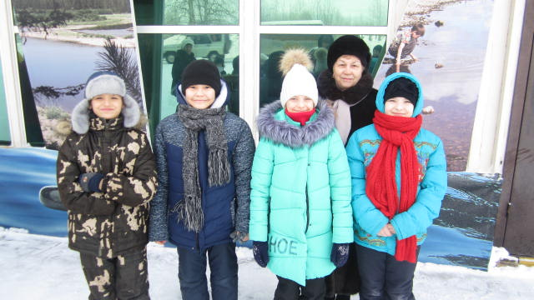
Спасибо за внимание!

